Slide 1
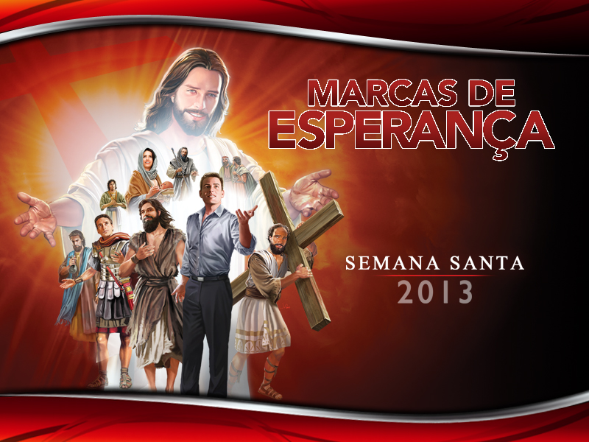

Slide 2


Slide 3
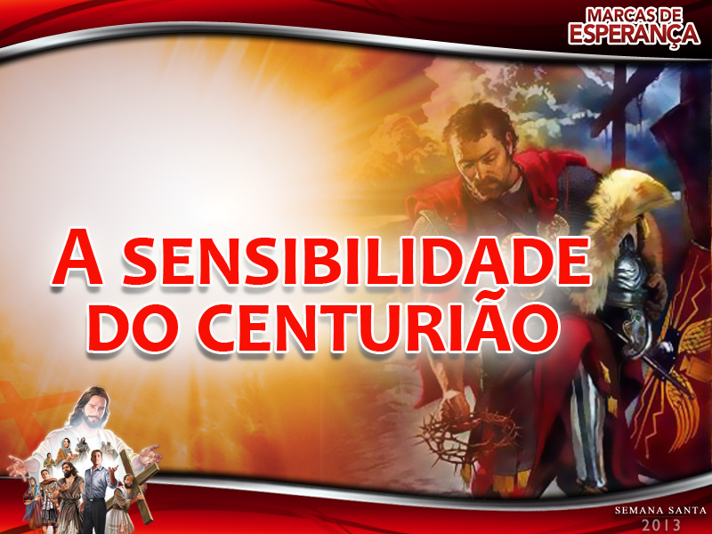

Slide 4
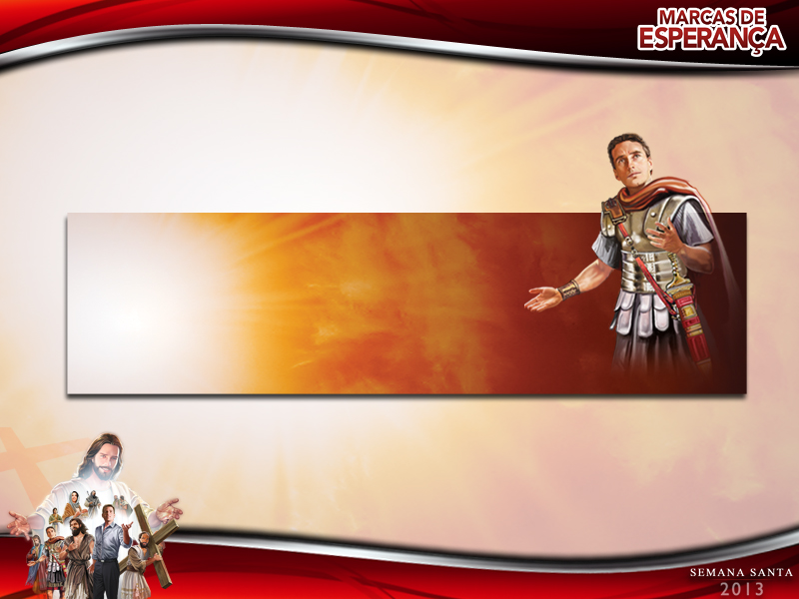
1
Uma nova
visão

Slide 5
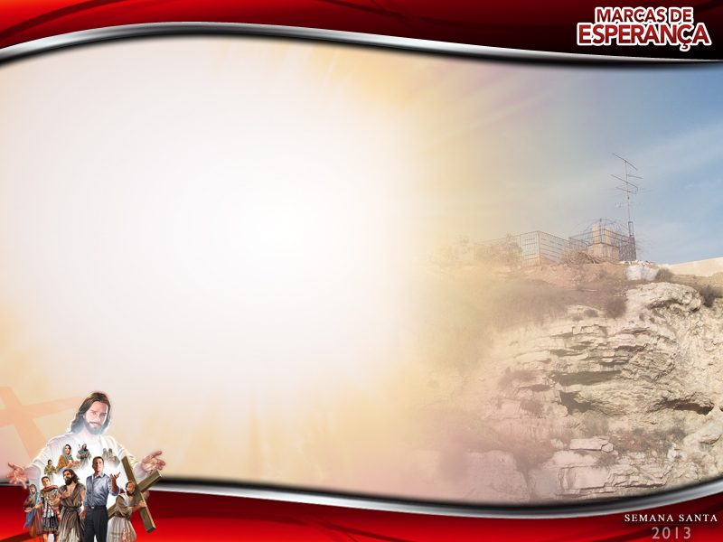
Podemos dizer que o Gólgota era a arena dos romanos, a câmara de gás dos nazistas, o inferno da Terra e a sala de espetáculo do diabo, porém, foi justamente nesse lugar hediondo que se cumpriram as palavras do salmista Davi: “Encontraram-se a graça e a verdade, a justiça e a paz se beijaram” (Salmo 85:10).

Slide 6
O que aconteceu naquela sexta-feira à tarde? Naquela sexta-feira, esse monte foi adornado com tanta grandeza, que um soldado pagão, embrutecido em sua natureza, não pôde conter-se e confessou: “Verdadeiramente este Homem era o Filho de Deus”
(Marcos 15:39).

Slide 7
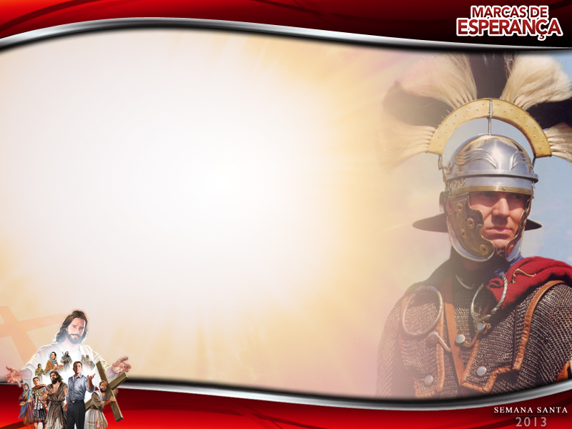
Centurião era o título dado para um oficial do exército romano que comandava um grupo de cem soldados. Para galgar esse posto, era necessário ser um homem experimentado em muitas batalhas.

Slide 8
Esse centurião era o comandante do pelotão de execução de Pilatos. Sem dúvida, ele conduziu milhares de sentenciados à cruz, mas, naquela sexta-feira, ele viu algo incomum: Jesus fez a diferença na vida dele.

Slide 9
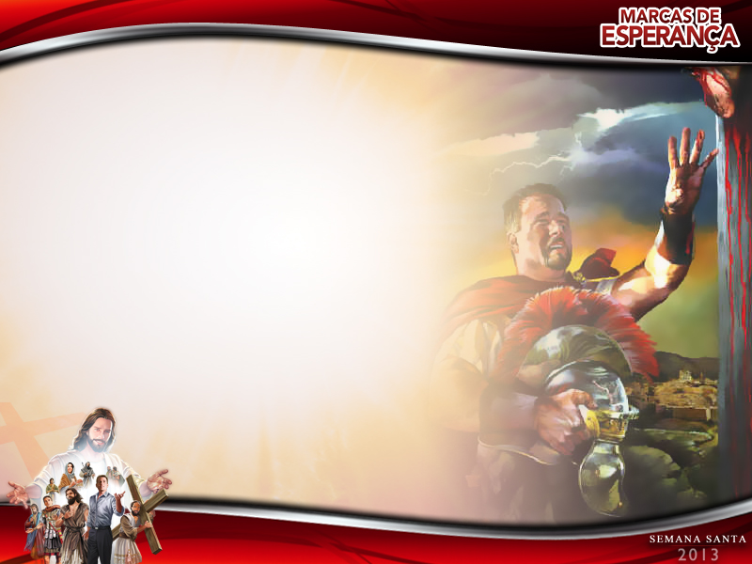
“Vendo o centurião o que tinha acontecido, deu glória a Deus, dizendo: Verdadeiramente, este Homem era justo”
(Lucas 23:47).

Slide 10
Se um soldado pagão e endurecido pôde falar assim a respeito de Jesus, então, não é difícil aceitar Seu caráter messiânico e Sua missão divina, tendo os evangelhos sido escritos nesse sentido.

Slide 11
2
Uma visão da graça

Slide 12
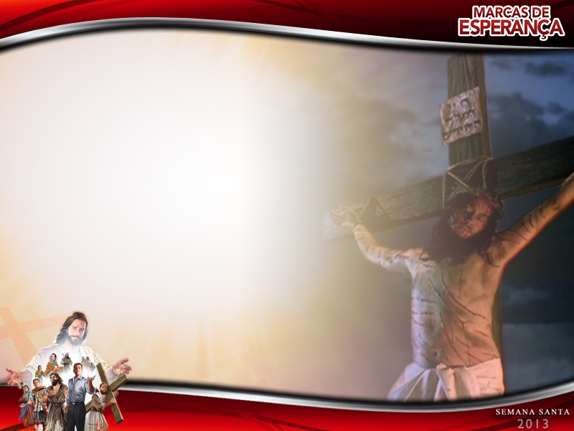
“A inanimada natureza exprimiu sua simpatia para com seu insultado e moribundo Autor. O Sol recusou contemplar a espantosa cena. Seus raios plenos, brilhantes, iluminavam a Terra ao meio-dia, quando de súbito, pareceu apagar-se. Completa escuridão, qual um sudário, envolveu a cruz...

Slide 13
...‘Houve trevas em toda a Terra até à hora nona.’ Não houve eclipse ou outra qualquer causa natural para essa escuridão, tão espessa como a da meia-noite sem luar nem estrelas. Foi miraculoso testemunho dado por Deus, para que se pudesse confirmar a fé das vindouras gerações” (O Desejado de Todas as Nações,1990, p. 753).

Slide 14
Dá para entender agora o que o centurião viu? Sua exclamação não me parece uma conclusão humana. Deus deu a esse centurião uma visão de Sua graça!

Slide 15
3
Os efeitos
da visão

Slide 16
Em algum momento, Deus dá a todos os seus filhos uma visão de Sua graça.

Slide 17
Existe a graça que nos mantém vivos para essa vida. Essa graça nos permite falar, ver, ouvir, sorrir, brincar, comer, trabalhar, dormir, etc. Ela se chama graça temporal. Mas existe outra graça, a graça do Gólgota. Uma vez aceita, essa graça faz dos homens filhos de Deus e herdeiros da vida eterna.

Slide 18
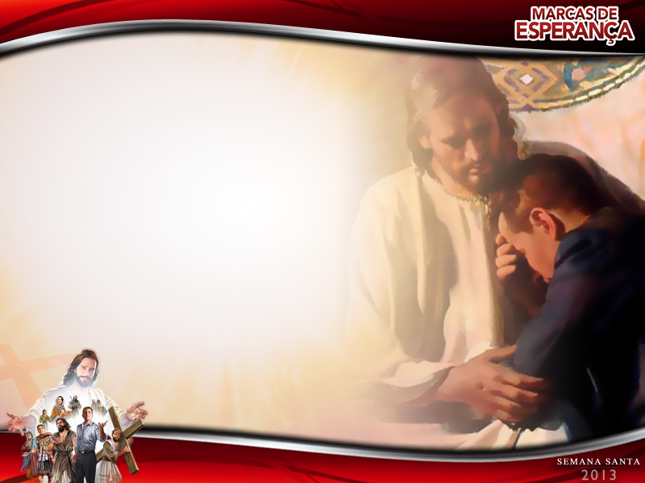
Dívida é confissão de culpa. Como nossa culpa Jesus já pagou, agora só precisamos nos apossar do crédito. E como nos apossamos desse crédito? Aceitando Jesus como nosso Senhor e Salvador. Como fazemos isso? Primeiro devemos nos arrepender, depois devemos confessar nossa culpa e aceitar o crédito de Seu sacrifício.

Slide 19
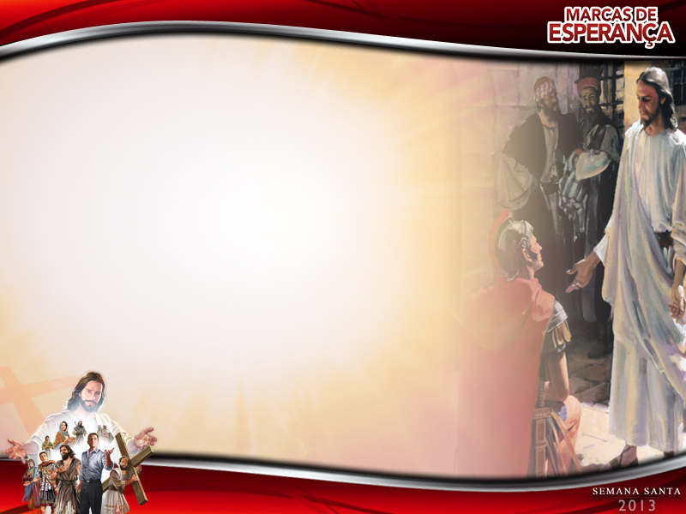
aquele centurião teve a oportunidade de ser profundamente marcado pela esperança da graça salvadora de Cristo. Ele esteve ao pé da cruz, bem junto a Cristo, e isso o aproximou de Jesus o suficiente para ser impressionado a dar tão grande testemunho.

Slide 20
Não podemos responder nada sobre a salvação do centurião, mas você pode responder hoje sobre o que fará com a salvação que lhe está sendo oferecida agora!

Slide 21
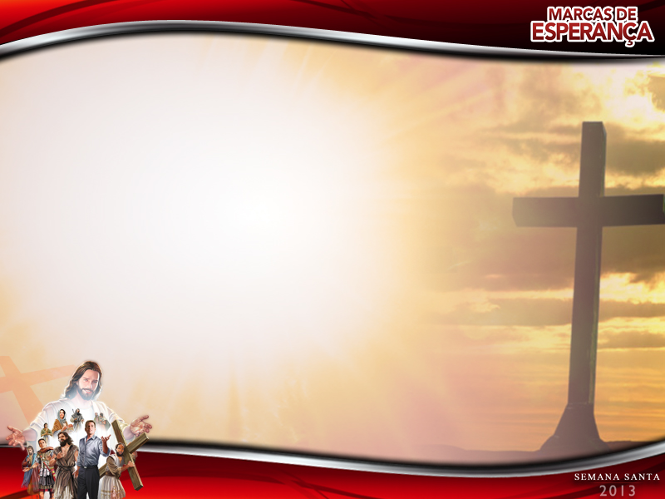
Está você bem junto à cruz e reconhece o maior sacrifício de todos os tempos? Está perto o suficiente de Jesus para ser impressionado por Sua graça, por Seu amor, por Suas marcas de esperança?

